Slide 1

Ordblindeprojektdag 3/8 2022

Slide 2

Dagsorden for i dag
8.00-9.40
- Opsamling fra sidst
- Ordforråd til grundfag – udvidet
- Skriveguides, gode råd til opgaveformuleringer og udvidet oplæg om læsbarhed
- Kort om SPS
  Hvad er SPS
  Støttemuligheder
  Hvad gør vi?
  Ordlab.dk
10.00-11.15
Overfør til eget fag
  Forslag til tiltag
11.15-11.30
Opsamling på projektet
  Screeninger
  Vores roller i læsevejledningen fremover

Slide 3
Opsamling fra sidst
Definitionen på ordblindhed
  Fonologisk bevidsthed
Læse-skriveteknologi som stilladserende hjælpemiddel
  CD-ORD
  AppWriter
  Diktering
Læsestrategier og læseformål
  Før-, under- og efterlæsningsstrategier
Praktiske råd til undervisningen
  Ordmobilisering
  Struktur
OCR-behandling

Slide 4
Læsbarhed
Sådan skaber du læsbare tekster

Slide 5


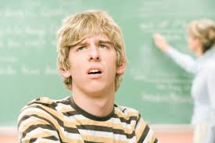
Mål for oplægget: Tips til at minimere dette:
Hvad er det,
vi skal??

Slide 6

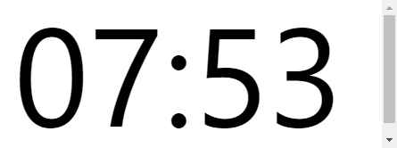
Opgave ved bordene
Se udleveret ark

Slide 7
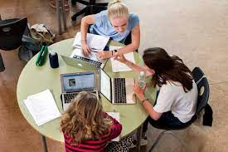
Læsbarhed → større forståelse hos eleverne
Læsbarhed stiger, hvis teksten er:
Overskuelig
Kortfattet
Præcis
Bruger ord, eleverne forstår
Skriver aktivt
Giver svar på de 9 H’er
Layout, der understøtter
  Illustrationer
  Figurer
  Punktform
  Bokse
  Brug af teksttyper

Slide 8
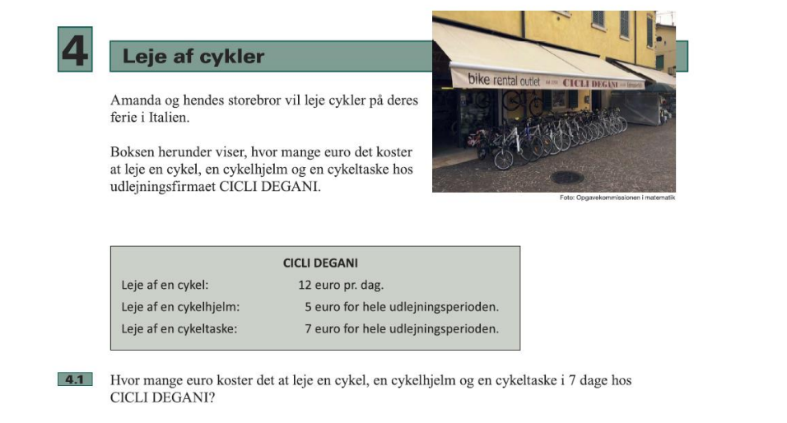
Opmærksomhed på ord
Notes:
Hvilke ord vil I forvente, eleverne kan have svært ved i denne?

Slide 9
Opmærksomhed på ord

Slide 10
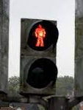
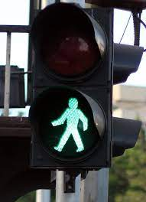
Skriv aktivt
Der skal laves en model over huset
Opgaven løses som en walk’n talk
Opgaven afleveres på T-Learn
En argumentation for jeres sted som vinder
I skal i gruppen lave en model over huset
Snak om spørgsmålene, mens I går en tur
Du skal aflevere opgaven på T-Learn
I skal fortælle hvorfor det netop er jeres sted som skal vinde
Notes:
Lane

Slide 11
Skriv aktivt
Baseret på Goodes beskrivelse af Matthews komplekse natur i Lenkers tekst skal du kommentere på… Relationen mellem Matthew og Diana med særligt fokus på magtbalancen imellem dem og… Hvordan Harkness’ A Discovery og Witches bidrager til diskussionen om kønsroller i moderne parforhold.
Læs Lenkers tekst (t-learn)
Skriv stikord om, hvordan Matthew bliver beskrevet i teksten
Skriv stikord om, hvordan relationen mellem Matthew og Dina er
Brug stikordene til at skrive en sammenhængende tekst, hvor du beskriver Matthew og hans relation til Dina (fokus på magt) (ca. 100 ord)
Skriv til sidst et afsnit, hvor du sammenligner deres forhold med moderne kønsroller (ca. 100 ord)
Notes:
Lane

Slide 12
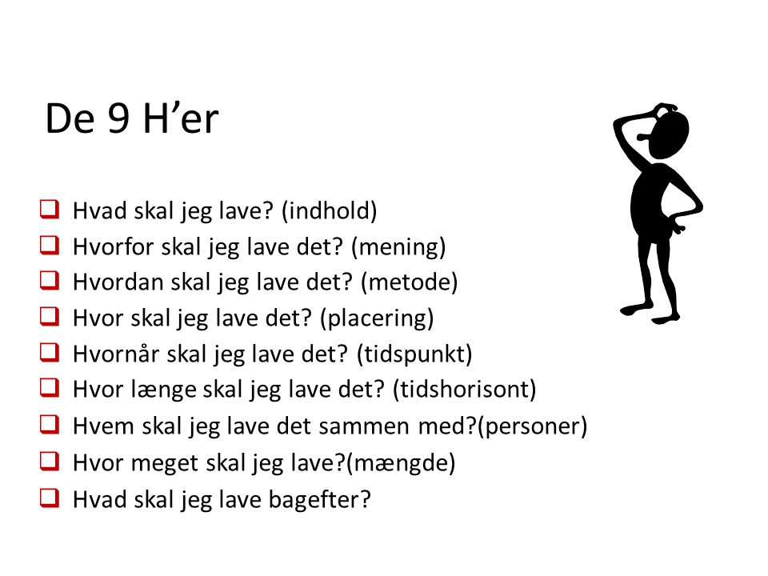

Slide 13


Layout der understøtter
  Illustrationer
  Figurer
  Punktform
  Bokse
  Brug af teksttyper
  Marginer
1
Beskriv teksten
2
Analyser teksten
3
Vurder teksten
Notes:
Til punkter: Hvis opgaver er inddelt med tal/bogstaver, er det lettere for eleverne at finde rundt i dem. De kan nemmere referere til det ”hvor er I ? Nummer 5 – ok” – de ordblinde afkoder tallet lynhurtigt, og kommer ikke ‘bagefter’ fordi, de skal skimme. Det hjælper også os selv til at overveje, om opgaven er for kompleks.
Til diagram: aflaster også arbejdshukommelse – tjener som tjekliste –
Selv små billeder: Aktiverer hukommelsen – Det her billede har I fx lige set – det hjælper til at afkode ”positiv – vs. negativ”

Slide 14
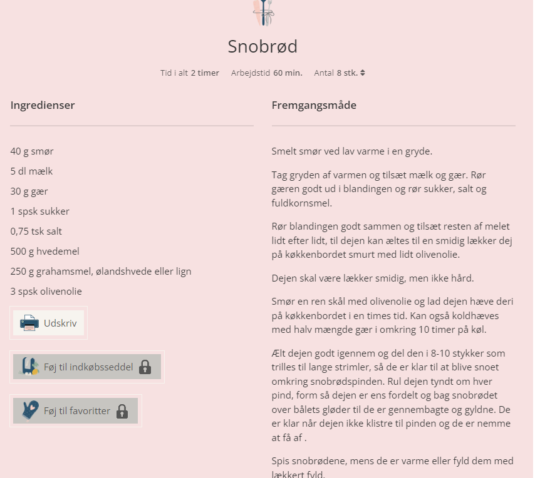
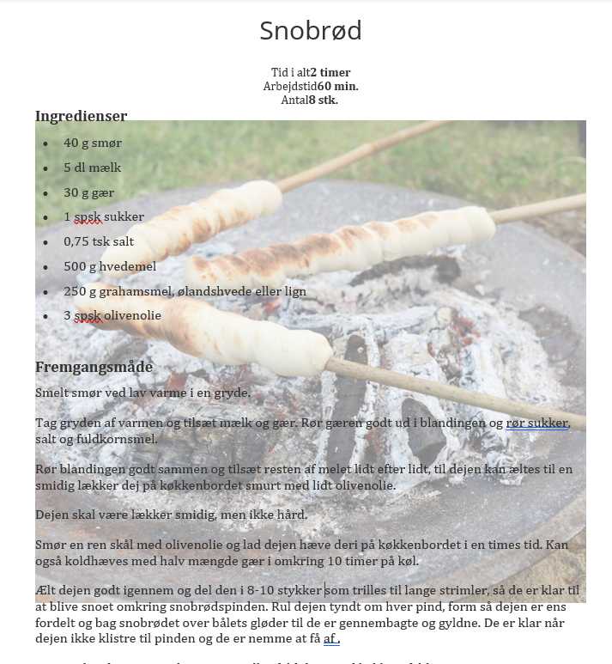
Notes:
Lane

Slide 15

Kort om SPS

Slide 16

Hvad er SPS?
SPS står for specialpædagogisk støtte
SPS er en statslig tilskudsordning for elever med dokumenterede vanskeligheder:
  Ordblindhed/talblindhed
  Psykiske funktionsnedsættelser
  Høre-/synshandicap
  Bevægelseshandicap
  Kronisk eller alvorlig sygdom
Ordningen skal sikre, at elever med vanskeligheder kan uddanne sig på lige fod med andre

Slide 17
SPS til ordblinde
Studiestøttetimer (op til 40 timer per semester)
Læse-/skriveteknologi (programpakke eller startpakke)
It-instruktionstimer (6 timer) + adgang til Ordlab
OCR-ramme til Nota
Evt. andet, f.eks. skannerudstyr eller LST til smartphone

Slide 18
SPS til ordblinde
Studiestøttetimer (op til 40 timer per semester)
Læse-/skriveteknologi (programpakke eller startpakke)
It-instruktionstimer (6 timer) + adgang til Ordlab
OCR-ramme til Nota
Evt. andet, f.eks. skannerudstyr eller LST til smartphone
SPS-vejledere/låne-SPS’ere
Læsevejledere

Slide 19
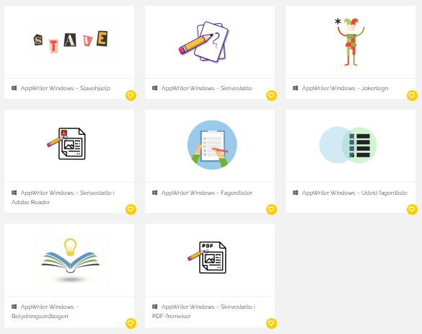
Ordlab.dk
Mere end 400 instruktionsvideoer til alle former for LST
Tænkt som supplement og genopfriskning, ikke som eneste kilde til instruktion
Både videoer til ”ordblindeprogrammer” og alment tilgængelige programmer/indbyggede funktioner

Slide 20
Udfordringer ifm. SPS-ordningen
”Tilskudsordning, ikke tillidsordning”
  Samtykkeerklæringer (o./u. 18)
  Timesedler
  Forløbsbeskrivelser
Behandlingstid hos STUK
Resultat i Ordblindetesten
It-support (ATEA)

Slide 21
Overfør til eget fag!

Slide 22
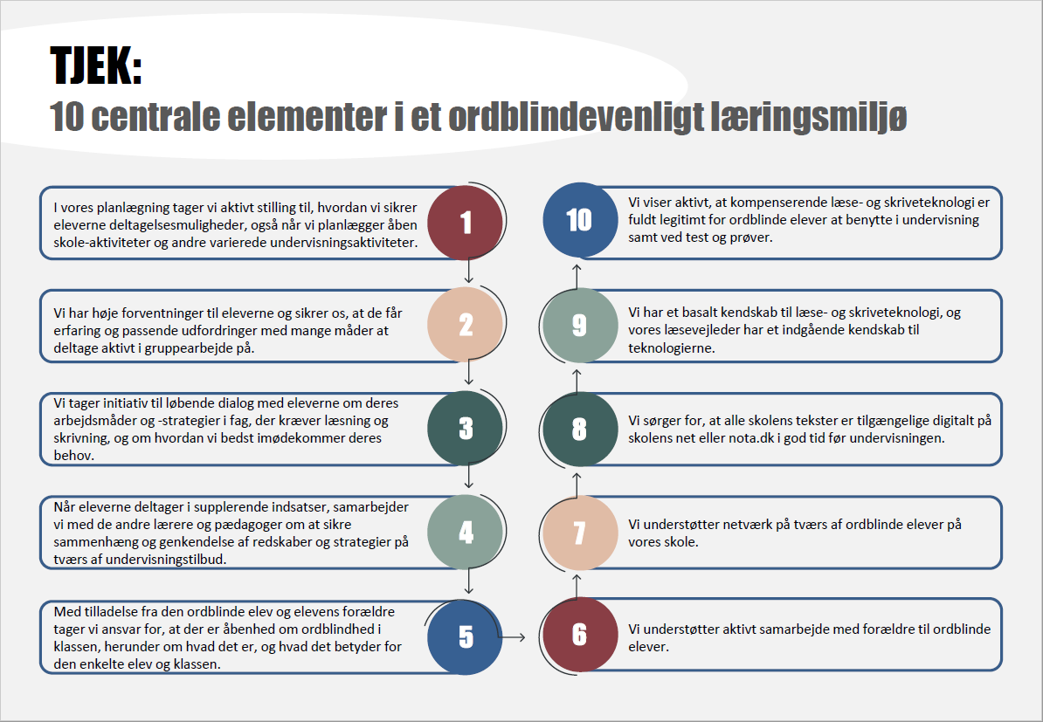
Notes:
Lane

Slide 23
I vores planlægning tager vi aktivt stilling til, hvordan vi sikrer elevernes deltagelsesmuligheder, også når vi planlægger åben skole-aktiviteter og andre varierede undervisningsaktiviteter.
Gå sammen i grupper (Tek, Byg, Stil, Mad)
Hvilke erfaringer har I allerede med at sikre ordblinde elevers deltagelsesmuligheder i undervisningssituationer?
Hvad gør I konkret i jeres undervisning og planlægning?
Hvilke udfordringer ser I ift. at sikre ordblinde elevers deltagelsesmuligheder og hvor?
Notes:
Mest fordi vi godt kunne tænke os, at få lidt ord på, hvad I allerede gør og hvad I har erfaringer med- Både det der virker og det der ikke virker

Slide 24
Tre gode bud
Lav en dagsorden for timen/dagen
Hav et fokusord for dagens undervisning
Skabe sammenhæng mellem hver gang

Slide 25
Arbejdsspørgsmål
Med udgangspunkt i jeres erfaringer, skal I i jeres teams diskutere/overveje:
Hvorfor er det vigtigt for jeres elever at have en dagsorden?
Hvilke fokusord kan der sættes på modulerne?
Hvordan håndterer vi gruppearbejde?
Hvordan kan der skabes sammenhæng mellem undervisningsgangene?

Slide 26
Opsamling

Slide 27
Roller i læsevejledningen
Marie Ågård Bennike
GF1 Mad (inkl. EUX)
GF2 og hovedforløb på Vester Alle 26
Fodterapeutskolen
HHX
HTX
Ida Elise Ravn Claumarch
EUX Tech (undtagen HKR)
Retail & Management
HHX
HTX
Jette Kristine Olsen
GF1 Byg
GF2 og hovedforløb på Blommevej 40
Industrioperatører på Minervavej 57
GF+
Tradium Ring Djursland
Lane Ross Koefoed
GF1 Tek
GF1 Stil

